Slide 1
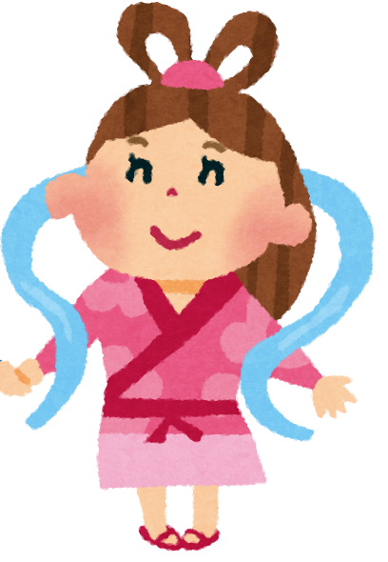


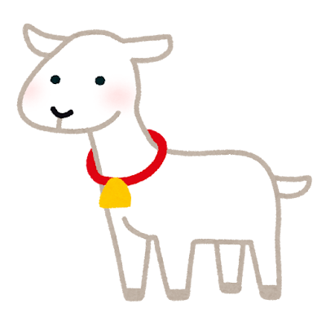
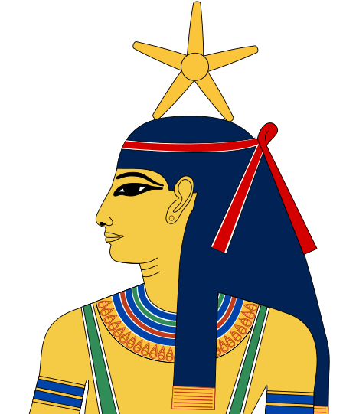

8
9
7
10
6
11
5
12
4
1
3
2

Slide 2


8
9
7
10
6
11
5
12
4
1
3
2

Slide 3
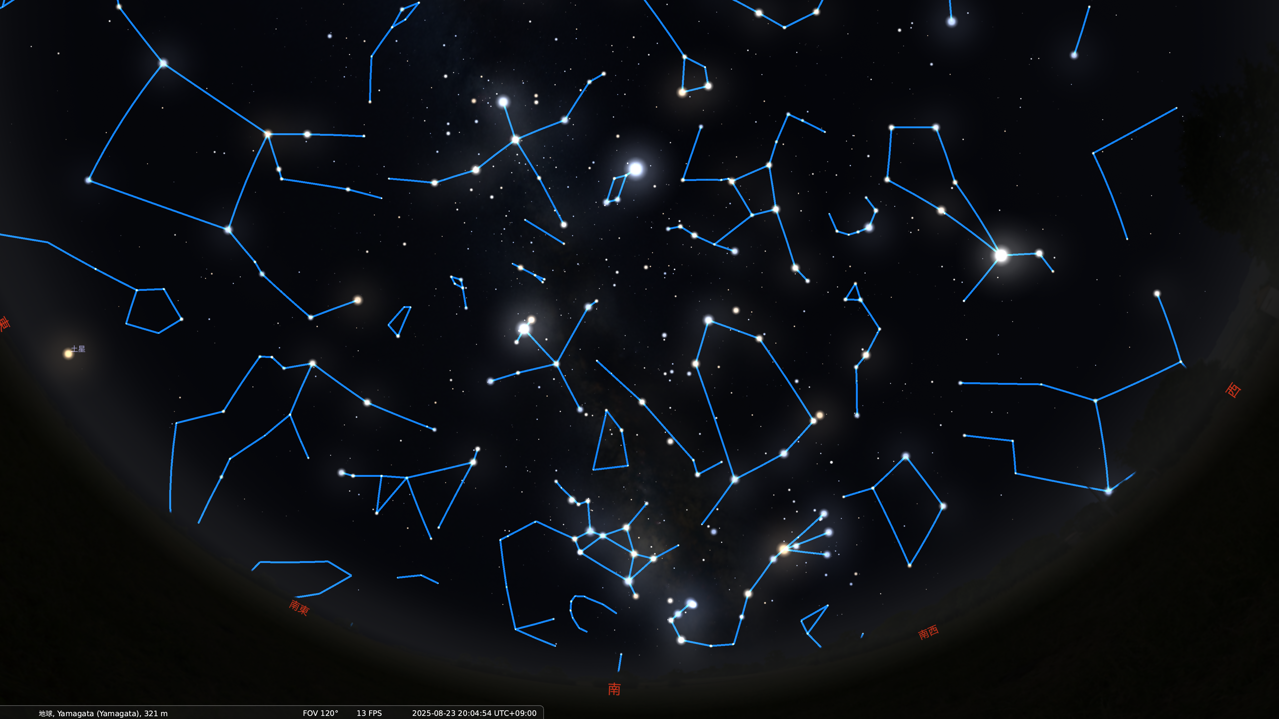
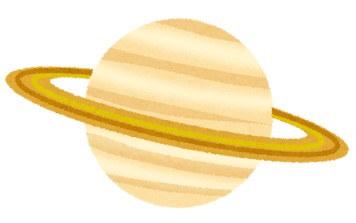
織姫星
ヘルクレス座
麦星
かんむり座
東
西
南東
南西
南

